Slide 1
Орехоплодные породы
1.Народнохозяйственное значение орехоплодных;
2.Лещина и родственные виды;
3.Грецкий орех;

Slide 2
Орехоплодные породы
Орех грецкий (Juglans regia); Род Juglans (Орех), Семейство Jglanaceae (Ореховые).
Кроме грецкого ореха, в Беларуси произрастают еще два представителя рода: Орех маньчжурский (Juglans mangshurica); Орех черный (Juglans nigra);
Лещина обыкновенная (Corulas avellana) Семейство Betulaceae (Березовые).
Рогу́льник пла́вающий, или Водяно́й оре́х плавающий, или Чили́м, или Чёртов орех (лат. Trápa nátans)
Минда́ль обыкновенный (лат Prunus dulcis) — Семейство Rosaceae (Розовые)
Фиста́шка настоя́щая (лат. Pistácia véra) семейства Сумаховые (Anacardiaceae).
Сосна́ сиби́рская кедро́вая, или Сиби́рский кедр (лат. Pínus sibírica)

Slide 3
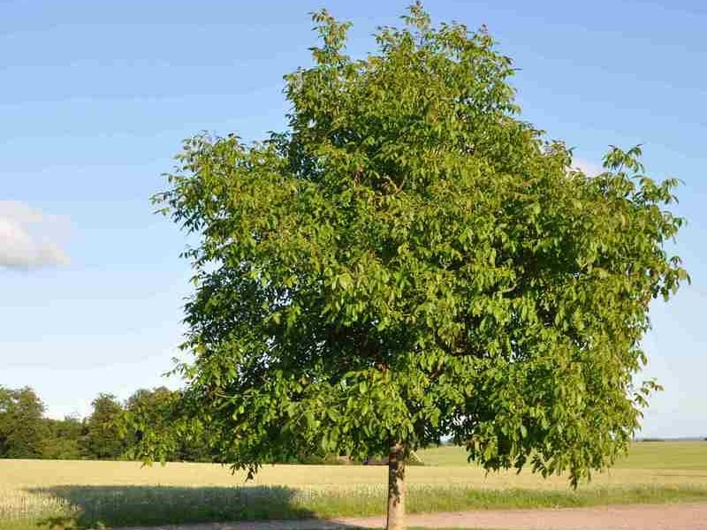
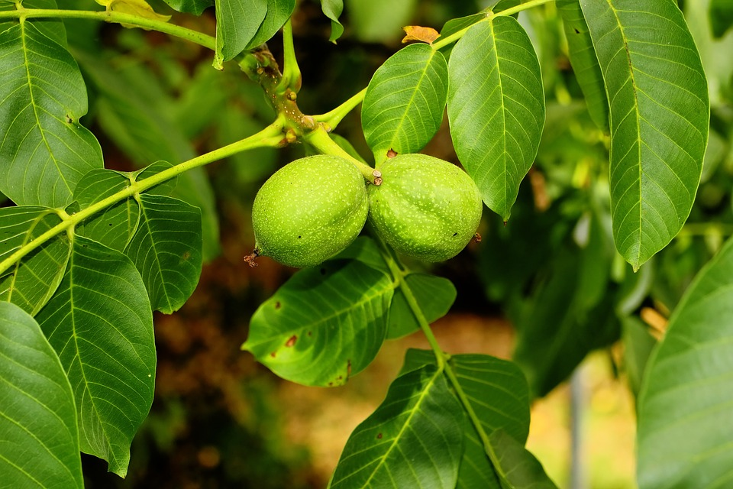
Орех грецкий

Slide 4
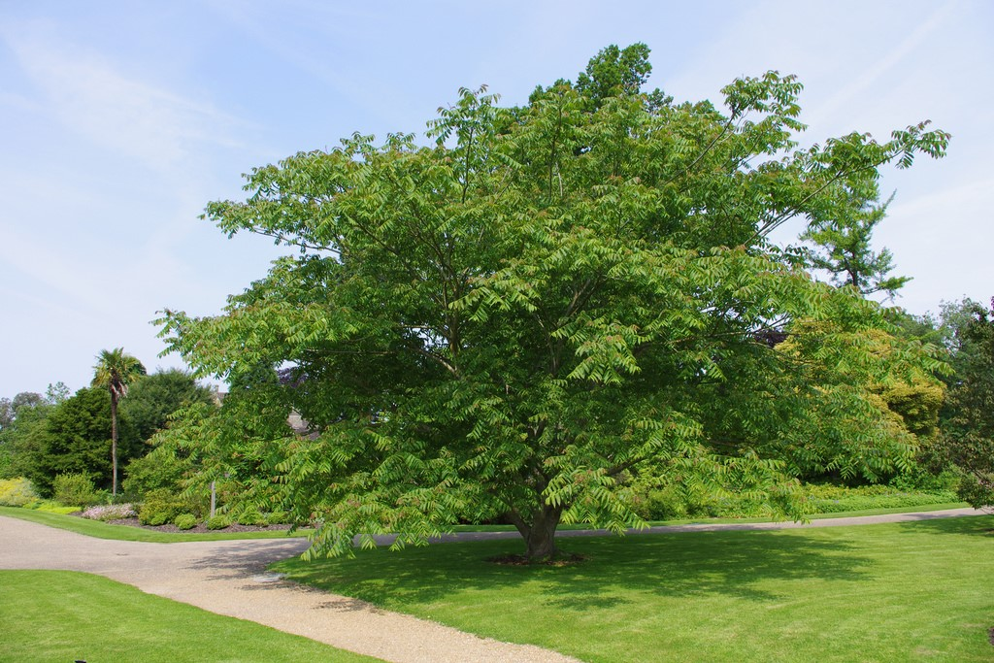
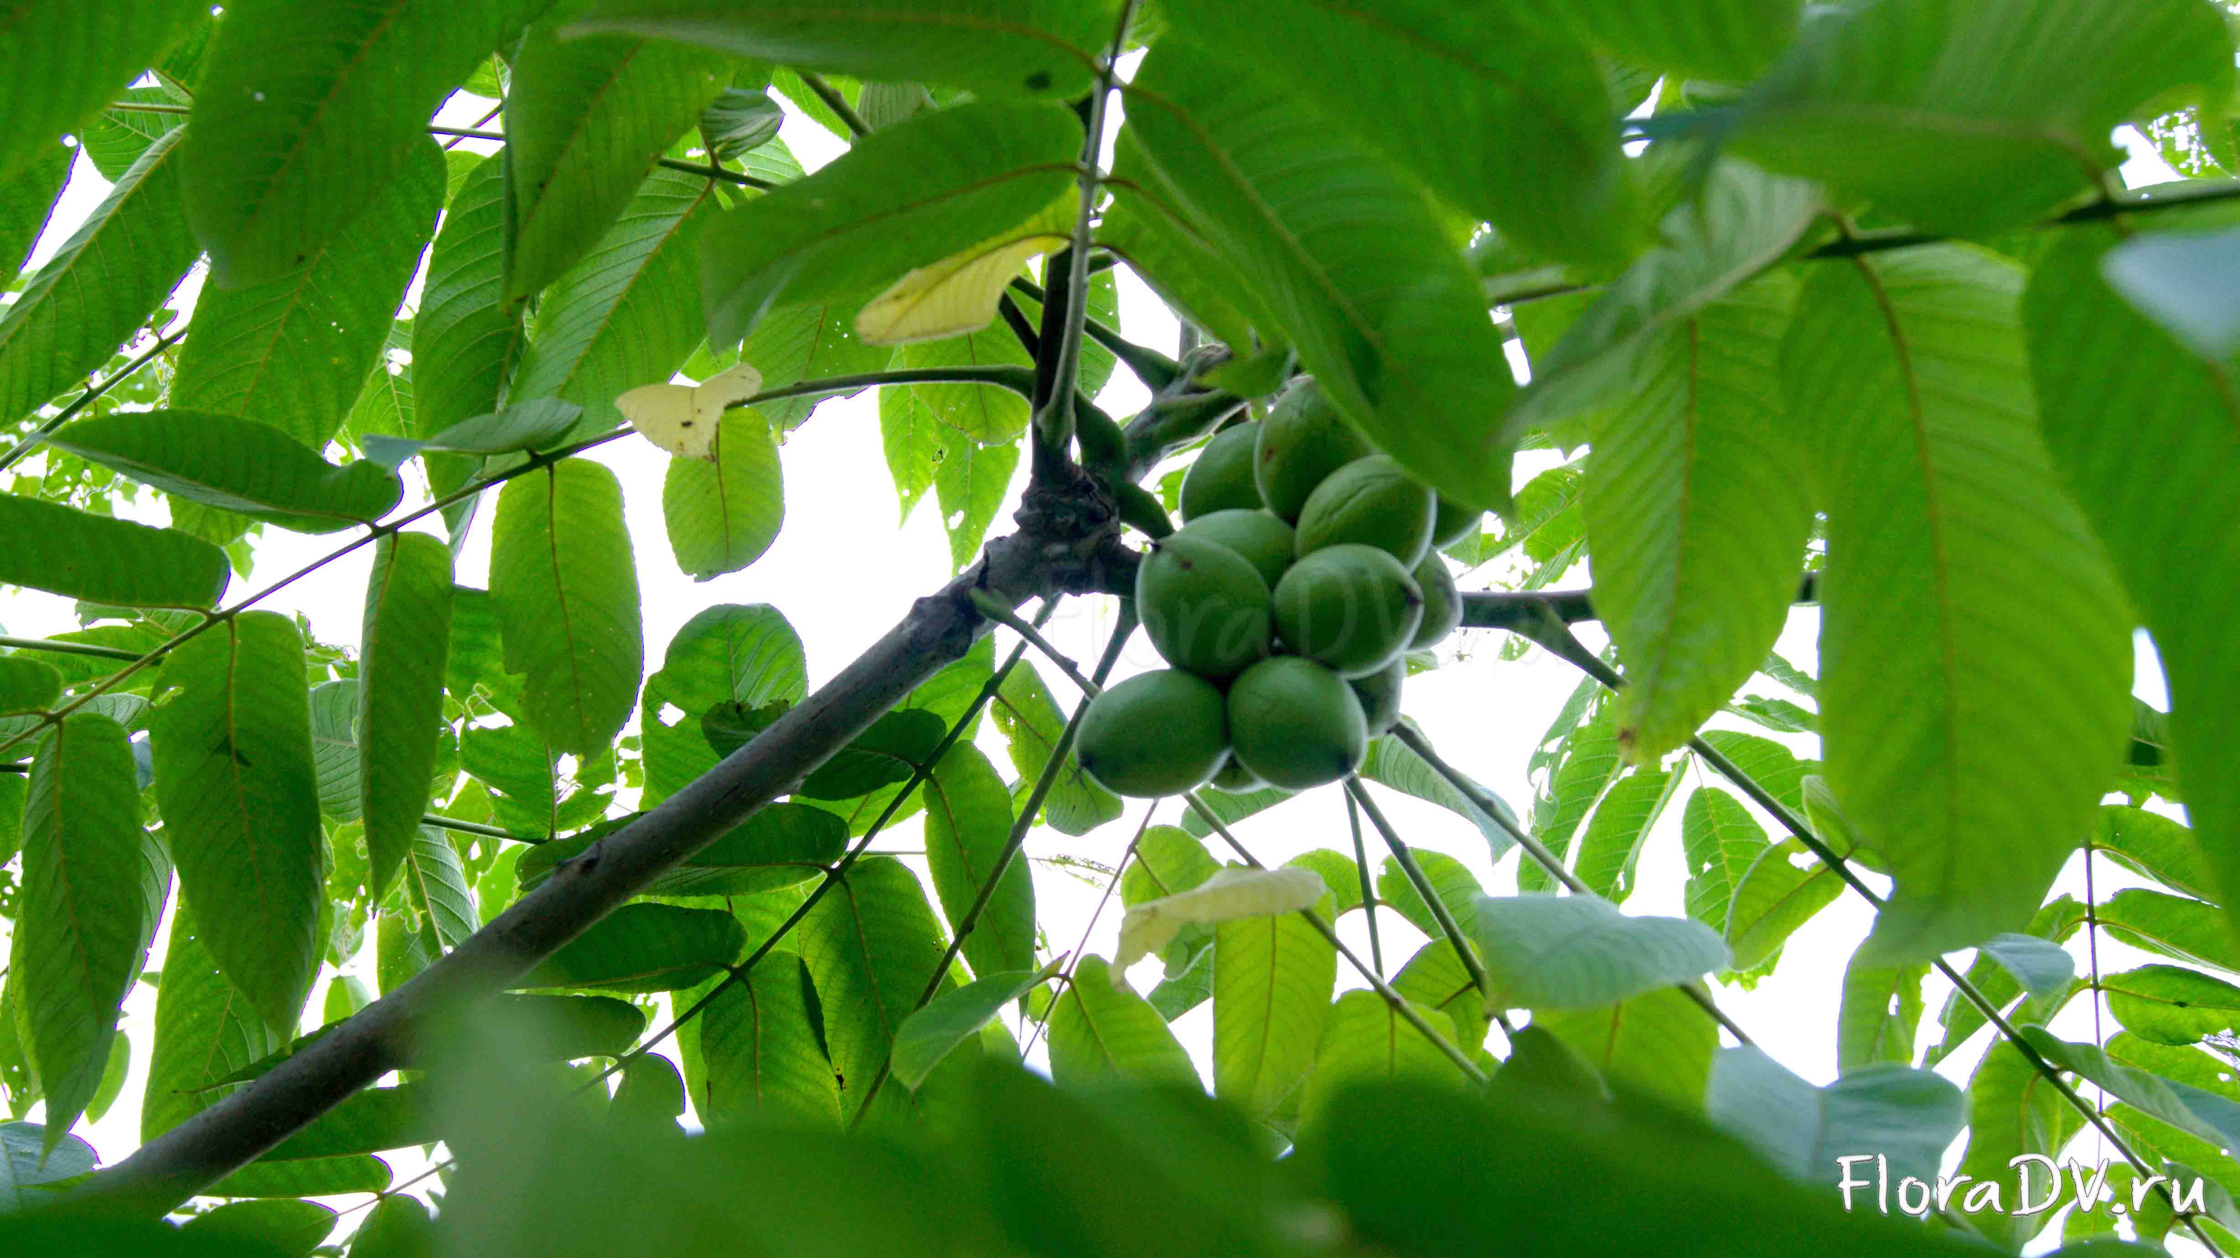
Орех манчжурский

Slide 5
Лещина и фундук
Лещина обыкновенная (Corylus avellana) Семейство Betulaceae (Березовые). Род Corylus (Лещина) - повсеместно произрастает на территории Республики Беларусь. Дикорастущие формы этого вида называются лещиной, культурные крупноплодные - фундуком.
Орешник медвежий или древовидная лещина (Corylus colurna) - произрастает в Украине, Молдавии, встречается и в Беларуси. Несколько экземпляров орешника медвежьего имеется в дендрологическом парке БГСХА.

Slide 6
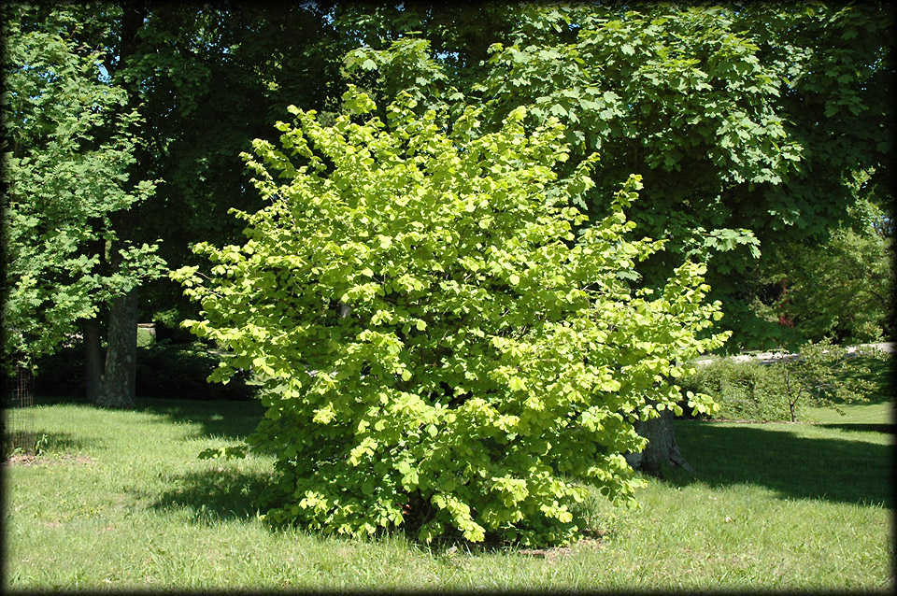
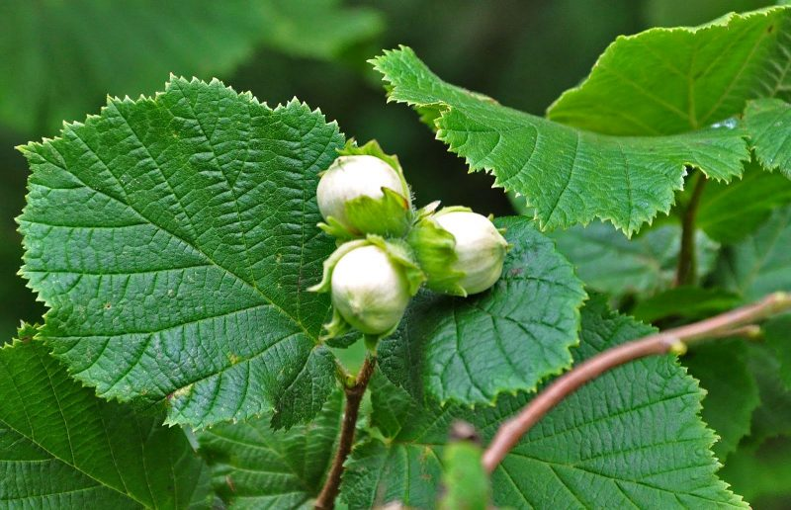
Лещина обыкновенная

Slide 7
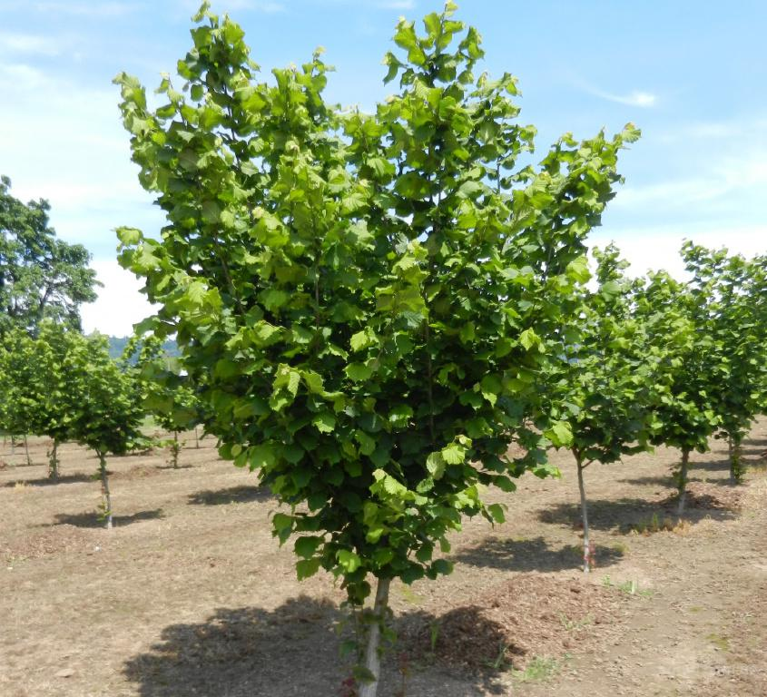
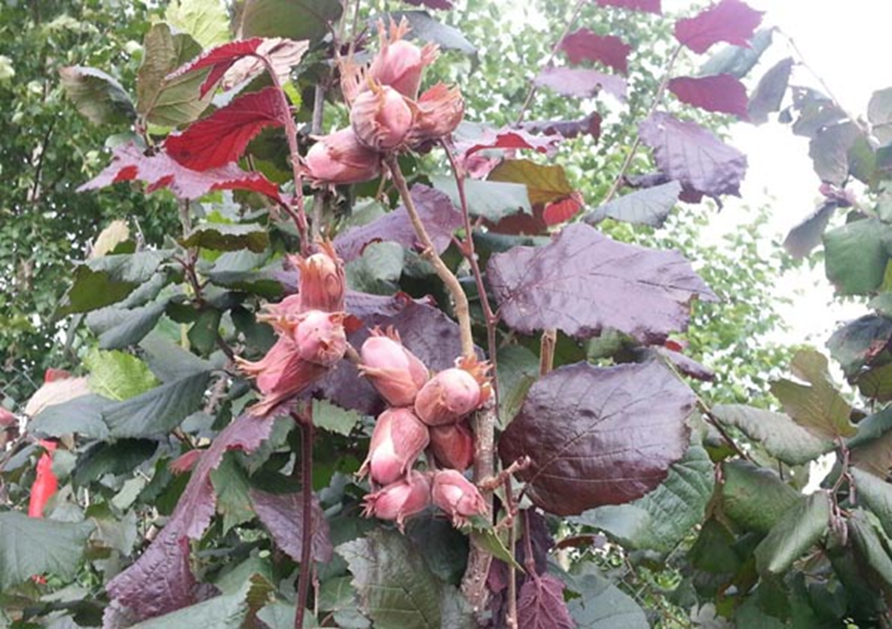
Фундук

Slide 8
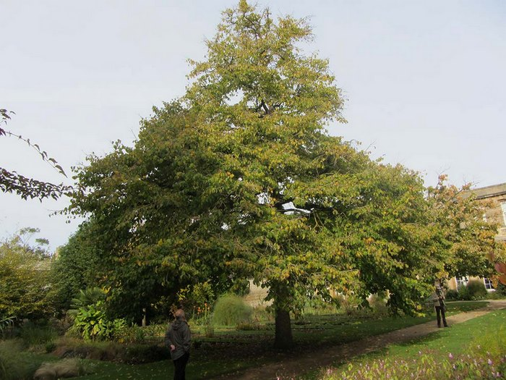
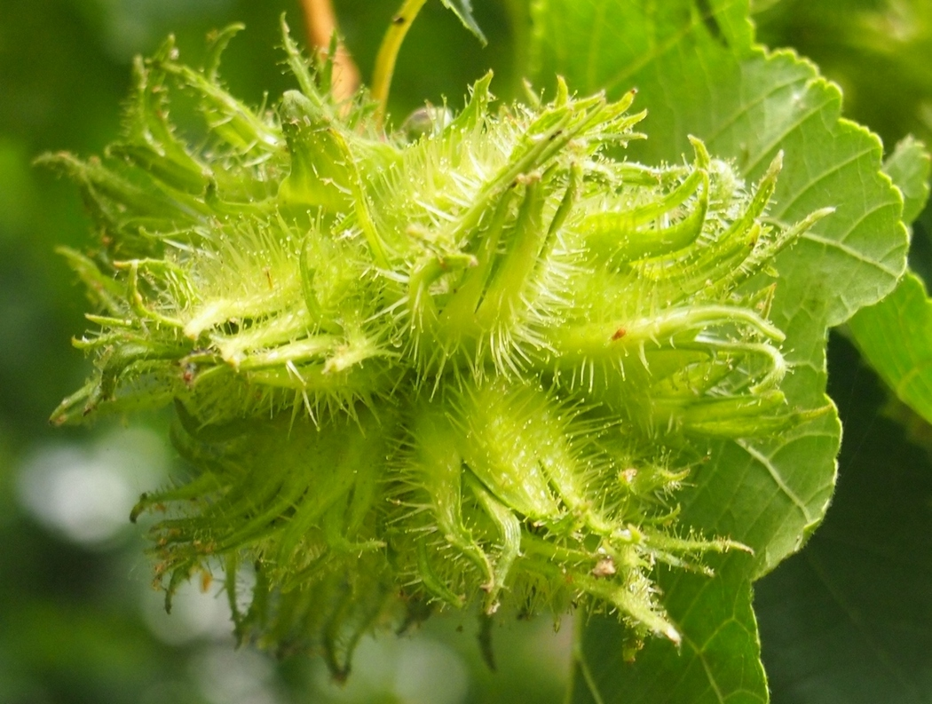
Орешник медвежий

Slide 9
Водяной орех
Рогу́льник пла́вающий, или Водяно́й оре́х плавающий, или Чили́м, или Чёртов орех (лат. Trápa nátans) — однолетнее водное растение, происходящее из южных районов Евразии и Африки; вид рода Рогульник семейства Дербенниковые (Lythraceae).
Чилим имеет обширный ареал, включающий почти всю Африку, многие районы Азии (Турция, Азербайджан, Грузия, Казахстан, Китай, Вьетнам и Япония, Индия и Пакистан) и Европы (центр, восток и юг)
Растёт в озёрах, заводях и старицах медленно текущих рек, вырастает до 5 м в длину.
Растение в давние времена широко употреблялось в пищу, но сейчас его использование сократилось или забыто.
В Беларуси чилим встречается повсеместно, но редко. Занесен в Красную книгу.

Slide 10
Описание чилима
Стебель чилима находится под водой, развивается весной из плода и достигает поверхности воды. Имеет 3,6—5 м в длину. Корни зеленоватые, перисто-ветвистые, расположены на погружённом в воду стебле и имеют вид подводных листьев.
Плод — чёрно-бурый орешек 2—2,5 см в поперечнике, с двумя — четырьмя острыми рожками. В Беларуси плоды созревают в августе — сентябре. На одном растении обычно бывает 10 – 12 орехов.
Семя может оставаться жизнеспособным в течение 12 лет, хотя чаще всего прорастает в первые два года. Растение размножается плодами, отделяющимися от стебля и разносящимися течением в другие места.

Slide 11
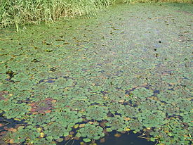
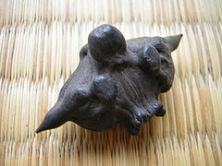
Рогульник плавающий (водяной орех)

Slide 12
Миндаль
Минда́ль обыкновенный (лат Prunus dulcis) — кустарник или небольшое дерево из подрода Миндаль (Amygdalus) рода Слива. Семейство Rosaceae (Розовые)
Ветвистый кустарник или небольшое дерево 4—6 м высотой. Очень светолюбив, весьма засухоустойчив благодаря хорошо развитой корневой системе и экономной транспирации. Не терпит переувлажнения и весенних заморозков после начала вегетации.
В северном полушарии цветёт в марте — апреле, местами даже в феврале, плоды созревают в июне — июле. Начинает плодоносить с четырёх — пяти лет, плодоношение продолжается 30—50 лет, живёт до 130 лет. Размножается семенами, корневыми отпрысками и пнёвой порослью. Переносит морозы до −25 °C.
Миндаль имеет мощную корневую систему, поэтому хорошо переносит засуху, каменистую почву. Не переносит влажных и глинистых почв

Slide 13
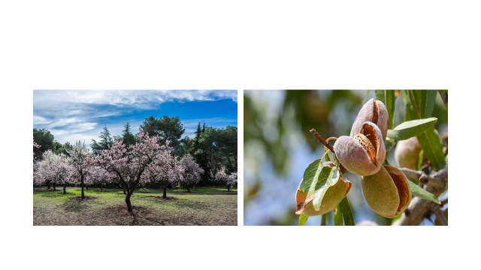
Миндаль

Slide 14
Фисташка
Фиста́шка настоя́щая, Фиста́шковое де́рево (лат. Pistácia véra) — многоствольное дерево, нередко кустарник, вид рода Фисташка (Pistacia) семейства Сумаховые (Anacardiaceae).
Фисташка — ярко выраженный ксерофит, растёт в районах с континентальным климатом, характерная особенность которого — длительное жаркое лето, когда температура воздуха часто поднимается выше 40 °C, а влажность падает до 10 %. Поверхность почвы при этом нагревается выше 70 °C, и в ней совсем не остаётся доступной растениям влаги.
Фисташка светолюбива, жаро- и морозоустойчива, легко переносит морозы до −30 °C. Предпочитает плодородные, богатые известью почвы, но успешно растёт на щебнистом субстрате и на выходах известняка.
В естественных условиях встречается по склонам гор Средней Азии (Киргизия, Таджикистан, Туркмения, Узбекистан), на северо-востоке Ирана, в Сирии и на севере Афганистана. В схожих климатических условиях разводится и успешно культивируется во многих районах мира.

Slide 15
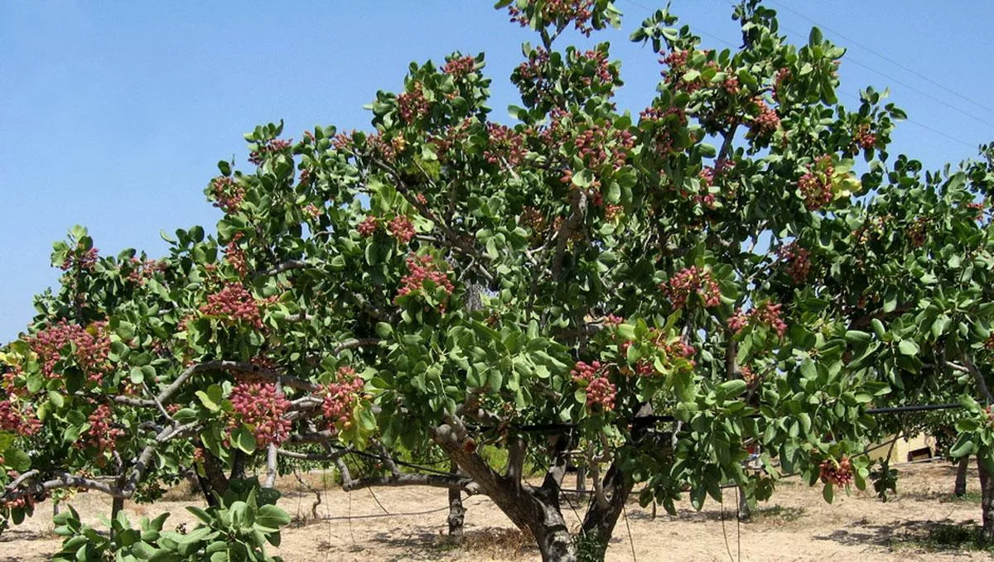
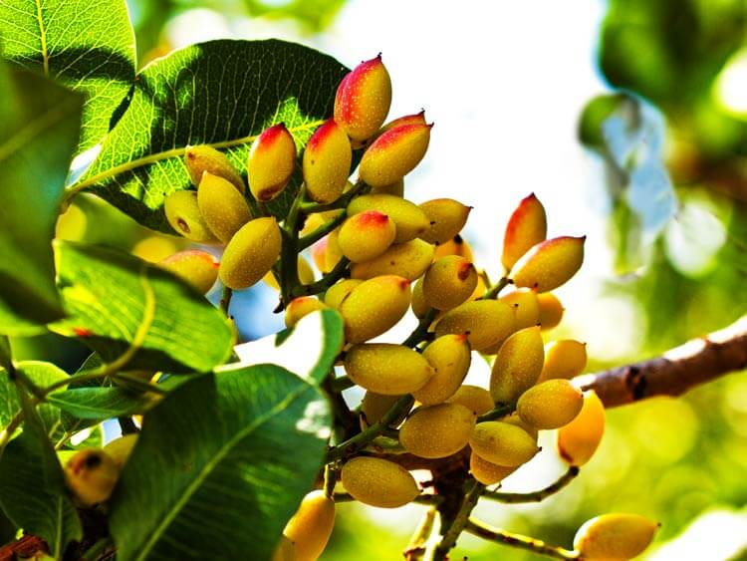
Фисташковое дерево

Slide 16
Сосна кедровая
Сосна́ сиби́рская кедро́вая, или Сиби́рский кедр (лат. Pínus sibírica) — один из видов рода Сосна; вечнозелёное дерево, достигающее 35—44 м в высоту и 2 м в диаметре ствола. Максимальная продолжительность жизни — 500 лет.
Важнейшее достоинство сибирского кедра — его семена (орехи) — ценный высококалорийный пищевой продукт.
Сибирский кедр является близким родственником корейского кедра, кедрового стланика и европейского кедра, включаемых в неформальную группу кедровых сосен.
С одного дерева можно получить до 12 кг «орехов» за сезон. Плодоносить сибирский кедр начинает в среднем через 60 лет, иногда и позже. Обильное семяношение повторяется через три — десять лет.

Slide 17
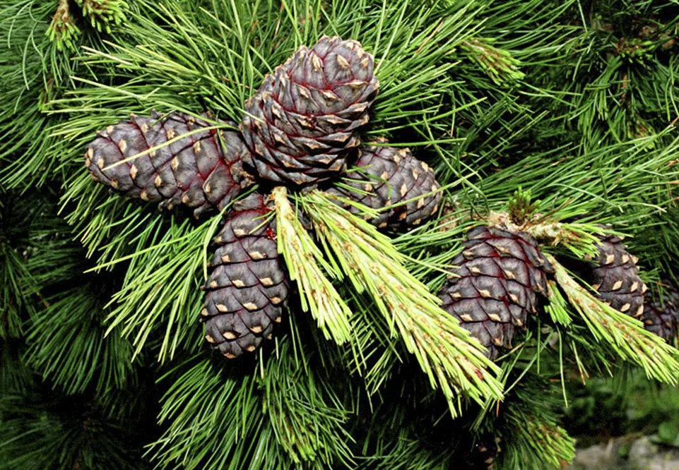
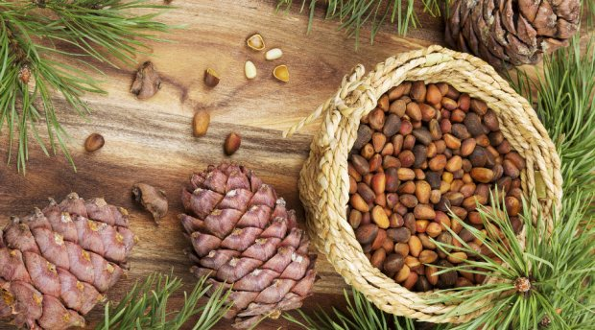
Кедровые «орешки»

Slide 18
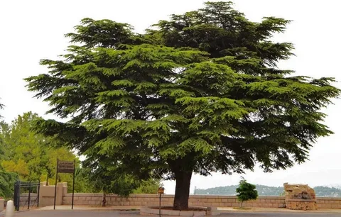
Кедр ливанский
Ливанский кедр (Cedrus libani var. libani) произрастает на склонах гор в Ливане. В диком виде обычно встречается в труднодоступных районах на высоте 1 000—2 000 м над уровнем моря. В местах природного произрастания практически уничтожен; сохранилось всего 6 небольших кедровых рощ.
В культуре данный вид с 1683 года; Ливанский кедр выращивается садоводами на юге Европы. Ливанский кедр широко распространён на южном берегу Крыма, черноморском побережье Кавказа, в Закавказье и Средней Азии.

Slide 19
Лещина (Орешник лесной)
Лещина произрастает по всей Европе. В Республике Беларусь площадь естественных зарослей лещины составляет 185 тыс.га. В основном она произрастает на супесчаных и суглинистых почвах в виде подлеска в лиственных и смешанных лесах.
Плоды лещины ценятся выше, чем семена подсолнечника и льна. Ядро орехов содержит: - до 72% жиров, - до 21% белков.
Ореховое масло по вкусу и аромату близко к миндалевому и является быстровысыхающим. Оно используется в живописи, лакокрасочной промышленности и парфюмерии.
Кора лещины содержит до 8-10% тонидов. Из нее получают экстракт для окраски кожи в желтый цвет.
Древесину используют для изготовления гнутой мебели, рукояток для инструментов. Листья лещины используются на корм тутовому шелкопряду.

Slide 20
Описание растения
Лещина обыкновенная - кустарник высотой 3-8 м. Иногда имеет древесную форму (Corylas colurna) - орешник медвежий высотой до 10-12 м и крону диаметром до 15 м.
Фундук – это отборные сорта, полученные с участием лещины обыкновенной и других видов лещины.
Плоды у лещины могут быть разной формы - плоские, округлые, цилиндрические и т.п. Вес орехов лещины от 0,75 до 2,2 г. Наиболее крупные достигают 2,0 см в длину и 1,6 см в толщину. Выход ядра к весу плода от 28 до 52%, содержание масла - 66%. В садовых условиях лещина хорошо растет и плодоносит до 60 лет.

Slide 21
Биологические особенности
При семенном размножении лещина вступает в плодоношение на 5-8-й год, при вегетативном - на 3-4-й год. Урожайные годы у лещины чередуются с неурожайными, в среднем на 10 лет приходится 2-3 года неурожайных.
В лесных зарослях урожай зависит от многих факторов и не превышает, как правило, 10-15 кг/га в зависимости от количества растений на 1 га. С одного куста, растущего на опушках, полянах можно собрать до 3-х кг орехов.
По данным Щепотьева с 1 га садовых насаждений лещины можно собрать до 4 т/га орехов.
Лещина - растение ветроопыляемое (энтомофильное). Зацветает лещина задолго до распускания листьев, в марте. Женские цветки невзрачные, сиренево-голубоватого цвета, мелкие и поэтому плохо заметные. Мужские цветки собраны в сережки, такие же как у березы. Плод лещины - орех, созревает в августе.
Зимостойкость лещины высокая, но при - 35⁰ С массово повреждаются соцветия и урожай не формируется. Растение влаголюбивое и плохо переносит засуху.

Slide 22
Выращивание
Биология лещины и фундука схожи, поэтому агротехнические приемы выращивания идентичны.
Размножить лещину можно семенами, отводками, делением куста и прививкой. При размножении семенами сортов фундука сортовые качества теряются.
При семенном размножении орехи собирают не менее 1 г. После сбора подсушивают в течение 5-8 дней. Высевают орехи осенью, перед замерзанием земли (всхожесть обычно около 68%). При весеннем посеве семена стратифицируют 140-150 дней. Всхожесть около 75%.
При размножении отводками основание одревесневших молодых побегов в конце мая перетягивают мягкой проволокой. Затем их основание окучивают до 1/3 их высоты. Осенью, окоренившиеся побеги отделяют.
При размножении прививкой используют сеянцы, которые окулируют на высоте 10-15 см в обычные сроки. При посадке место прививки заглубляют на 8-10 см.
Под посадку лещины, фундука участок готовят так же, как и под плодовый сад. Высаживают саженцы осенью. Схема посадки 5 х 5 м.

Slide 23
Основные страны - производители фундука
Турция — основной мировой производитель и экспортёр фундука
По данным FAO (2011 г.), в Турции производится около 58% фундука от мирового производства (это около 430 тыс. т фундука в год), Италии — 17, США — 5, Азербайджане и Грузии — по 4, Китай и Иран — по 3, Испании — 2,5 и Франции – 1…, Польше — меньше 0,5, Российской Федерации — меньше 0,2%.

Slide 24
Технологии выращивания фундука
Промышленные плантации возделываются в основном в виде кустов с 3-12 стволами. Все сорта фундука склонны к образованию поросли, которая затеняет середину куста и снижает урожай. Для поддержания высокой продуктивности плантации приходится несколько раз удалять поросль, что требует значительных затрат. Новая технология - возделывание фундука на штамбе. Есть два способа выращивания штамбовой формы фундука и лещины:
путем прививки на орешник медвежий;
с помощью специальных экранов.

Slide 25
Пищевое значение грецкого ореха
Грецкий орех - ценная плодовая культура. Ядра грецкого ореха характеризуются высоким энергетическим потенциалом. Они богаты белками, жирами, углеводами, минеральными веществами и витаминами. Белки ядра содержат все незаменимые аминокислоты.
В ядрах ореха накапливается от 46 до 75% масла. У грецких орехов, выращенных в Беларуси, накапливается 60% масла. Содержание масла зависит от условий года. На одном и том же дереве в 1985 г содержание масла было 32,3%, в 1986 г - 62,2%, что объясняется разной физиологической спелостью орехов (Р.Э.Лойко).
Калорийность 100 г ядра 658 ккал. Для сравнения: в сыре 50% жирности - 357 ккал, говядине 180, свинине 403, сливочном масле 776, шоколаде 590.
У грузин есть поговорка - одно дерево грецкого ореха заменяет одну корову.

Slide 26
Использование деревьев ореха
У грецкого ореха человеком используются все его части. Розенфельд (1953), изучая быт таджиков, писал, что абсолютно все, что дает дерево грецкого ореха, используется в хозяйстве. Так из древесины изготавливаются тарелки, ложки, деревянные части дома; кора служит топливом, листьями накрывают земляную крышу; из зеленого околоплодника варят мыло, добывают краски, используют для дубления кож, из ядра делают масло, скорлупой топят печи; из перегородок скорлупы готовят особый напиток - ширчай, в который добавляют молоко, жир и соль.
Деревья грецкого ореха выделяют фитонциды, что определяет их лечебно-оздоровительное значение.
Фитонциды отпугивают насекомых. Поэтому деревья грецкого ореха высаживают вблизи ферм, на пастбищах (для отпугивания оводов и слепней). Отваром листьев натирают лошадей и коров, чтобы отпугнуть оводов и слепней. Если полить отваром из листьев землю вокруг плодовых деревьев, то на них не садятся ночные бабочки. Сухие листья отпугивают моль.

Slide 27
Требования к теплу
Грецкий орех - сравнительно теплолюбивое растение. Ареал его естественного произрастания связан с горными районами Китая, Афганистана, Ирана, Средней Азии. По сведениям многих авторов грецкий орех в различных регионах переносит понижение температуры до - 30 С, хотя однолетний прирост подмерзает при -22-23 С.
В условиях юга сеянцы грецкого ореха требуют притенения, а на ярком свету они погибают. Взрослые деревья не переносят тени, а в условиях недостаточного освещения, по сведениям Ringo, увеличивается количество мужских сережек, а женские цветки с затененных побегов опадают.

Slide 28
Морфология и биология
В местах естественного произрастания грецкий орех - крупное дерево до 25 м высотой. Толстый ствол покрыт серой корой, ветви образуют обширную крону диаметром около 20 м.
Грецкий орех – однодомное растение с раздельнополыми цветками. Тычиночные цветки собраны в длинные сережки; пестичные цветки сидячие, малозаметные, расположены на верхушках однолетних ветвей. Орех грецкий относится к ветроопыляемым растениям.
Плод — ложная сухая костянка— имеет толстую кожисто-волокнистую зелёную кожуру (околоплодник) и крепкую яйцевидную или шаровидную косточку с двумя—пятью неполными перегородками; при наступлении зрелости кожура плода, высыхая, лопается на две части и сама собой отделяется. Внутри деревянистой скорлупы заключено съедобное ядро.
Цветёт обычно в мае, одновременно с распусканием листьев. Плоды созревают в сентябре — октябре, сильно различаются по размерам, форме, вкусу, твёрдости скорлупы, развитости перегородок, химическому составу и другим показателям. Вес одного ореха — 5—17 г, на ядро приходится 40—58 %.
Мужские и женские цветки на одном дереве зацветают не одновременно. Поэтому для опыления необходимо иметь в саду несколько деревьев ореха.
Возобновляется семенным и вегетативным путём. Растения семенного происхождения начинают плодоносить с 10—12 лет. Растения, размноженные вегетативным способом, образуют первые плоды на второй год жизни, а с 10—12 лет дают уже значительный урожай. В благоприятных условиях отдельные деревья живут до 300—400 лет, сохраняя способность плодоносить.

Slide 29
Морфология и биология
В Беларуси, по данным Э.Р. Лойко чаще встречаются деревья с преобладанием мужских цветков 3-11 : 1.
Корневая система - поверхностно-стержневая, имеет два яруса -поверхностный, располагающийся в слое почвы 50 см и глубокий -расположен на глубине 1,5-2 м. Лучше приживаются саженцы с мочковатой корневой системой. При повреждении стержневого корня в диаметре толще 2-х см при пересадке, корень загнивает и растение погибает.
По сведениям многих авторов грецкий орех в различных регионах переносит понижение температуры до - 30 С, хотя однолетний прирост подмерзает при -22-23 С.

Slide 30
Распространение
В диком состоянии грецкий орех растёт в Закавказье, в северном Китае, в северной Индии, на Тянь-Шане, в Иране, в Малой Азии, на Балканах, Украине и Греции.
Произрастает на мощных, богатых гумусом почвах, развитых на лёссе, умеренно влажных, с хорошей аэрацией. Благодаря хорошо развитой корневой системе, идущей в глубину до 4 м и в стороны до 20 м, орех использует огромный объём почвы, что позволяет ему переносить отдельные засушливые периоды.
Не выдерживает больших морозов, при температуре −25…−28 °C вымерзает. В Беларуси грецкий орех периодически подмерзает, но затем восстанавливается; поэтому он растет в виде многоствольного дерева высотой 10-12 м.
Основными производителями грецкого ореха являются Китай, США и Турция. Из республик бывшего Советского Союза значительное количество ореха выращивается на Украине и в Молдавии.

Slide 31
Требования к условиям произрастания
Наиболее благоприятными условиями для роста и плодоношения грецкого ореха создаются на ровных участках или с небольшим пологим склоном. Лучшими являются южные и западные склоны.
По отношению к влаге грецкий орех проявляет большую требовательность, чем к плодородию почв. Для грецкого ореха подбирают достаточно глубокие и влагоемкие почвы. Он мирится с бедными почвами, но очень болезненно переносит тяжелые, глинистые, плохо дренированные, сырые и заболоченные. Непригодны для него песчаные почвы. Уровень грунтовых вод выше 1,5 м отрицательно влияет на рост и развитие грецкого ореха.
По сведениям Дилендика (1981) лучшими для грецкого ореха в Беларуси являются дерновые и дерново-подзолистые легкосуглинистые и супесчаные почвы с содержанием гумуса 2,5-3% и рН 5,5-5,7, подстилаемые достаточно рыхлыми и хорошо водоудерживающими породами.
На территории Беларуси в настоящее время насчитывается более 2000. деревьев грецкого ореха. Первые упоминания о нем в Беларуси сделаны французским натуралистом, хирургом и анатомом Жанном Эммануилом Жилибером в 1775 г.

Slide 32
Размножение
Размножается грецкий орех семенами и вегетативным способами. При семенном размножении следует учитывать, что грецкий орех - гетерозиготное растение. В условиях свободного перекрестного опыления при семенном размножении растения различаются по силе роста, габитусу, зимостойкости, устойчивости к болезням и т.п.
В качестве семенных маточников следует брать плоды с деревьев, произрастающих в Беларуси. Собранные орехи сразу же очищают от перикарпа, 5-7 дней сушат на солнце, а затем под навесом и хранят при температуре 18-20⁰С. Толстокорые орехи стратифицируют 90-100 дней при температуре 0-7⁰С, орехи с тонкой скорлупой - 30-45 дней при температуре 15-18⁰С. Перед посевом орехи выдерживают в субстрате несколько дней при температуре 15-18⁰С. Наклюнувшиеся и не наклюнувшиеся орехи высевают раздельно.
В условиях Беларуси грецкий орех растет очень медленно, в первый год высота стволика всего 5-7 см, в теплице 25 см. В конце 2-го года - соответственно 55 и 180 см.
При пересадке лучше приживаются саженцы с мочковатой корневой системой. При повреждении стержневого корня в диаметре толще 2-х см при пересадке, корень загнивает и растение погибает. Чтобы этого не происходило, осенью 1-го года корень подрезают на глубине 25-30 см .

Slide 33
Вегетативное размножение
Основным способом вегетативного размножения является окулировка. Окулировку проводят в обычные сроки (конец июля – начало августа). Приживаемость глазков обычно 62-90%. Лучшие результаты дает окулировка увеличенным щитком в приклад и полукольцом. Однако даже в обычные зимы более 90% глазков вымерзает, поэтому окулянты надо выкопать и хранить в хранилище при температуре 0⁰С или в прикопе.
Весной окулянты высаживают в питомник и к концу 1-го года саженцы достигают высоты 120-167 см и становятся пригодными для посадки в сад.
Грецкий орех можно размножать и способом зимней прививки. Особенности: сроки прививки - середина марта; сеянцы за 15-20 дней высаживают в полиэтиленовые мешки и ставят в теплицы; прививают способом улучшенной копулировки или окулируют глазком (полукольцом) и до посадки в открытый грунт выдерживают в теплице.
Попытка выращивать грецкий орех в лесах Беларуси (Секарин, 1995) не увенчалась успехом. Растения подмерзали, кустились, зарастали сорняками.

